Slide 1
GAを用いたランダムフォレストにおける弱識別器の選択
瓜田 俊貴

Slide 2
これまでの実験概要
GAを用いて，ランダムフォレストの弱識別器を抽出し，優れたアンサンブル識別器を獲得する．
個体評価には，OOBデータ・検証用データを
用いて探索を行う．
GAの探索能力は，初期個体の生成方法を
変更しても変わらなかった．

Slide 3
調査内容
元のランダムフォレストより識別精度の高い，
決定木の組合せは存在している．
前提

Slide 4
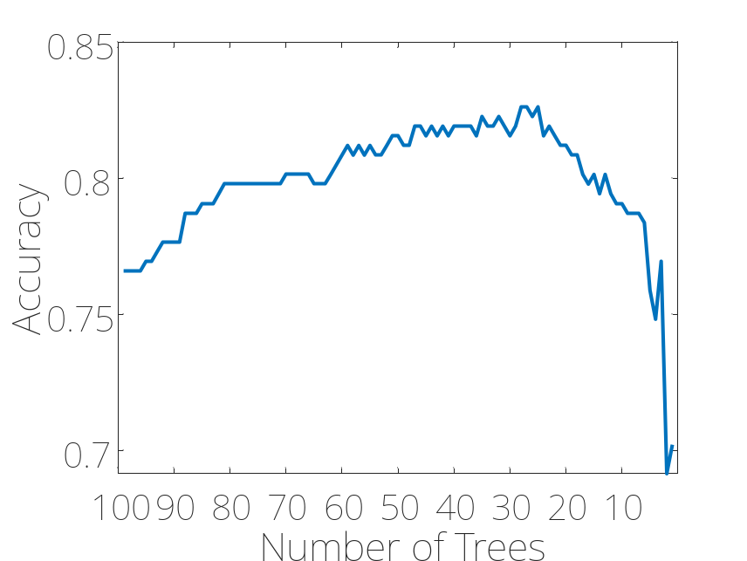
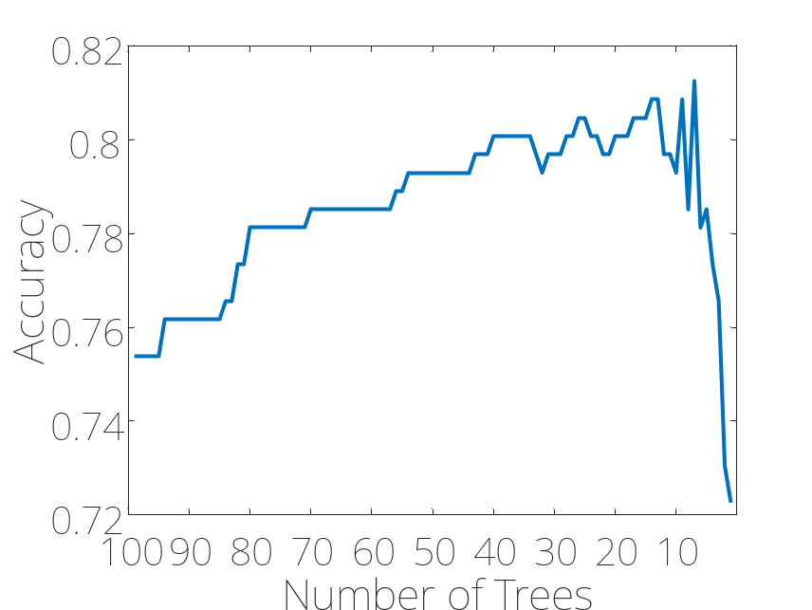
調査内容
元のランダムフォレストより識別精度の高い，
決定木の組合せは存在している．
前提
Vehicle
Pima

Slide 5
調査内容
実験1
貪欲法で評価値の良い個体を探索し，その個体のテストデータへの精度を調査する．
※貪欲法
評価値が最も高くなるよう，決定木を順番に減らしていく．
実験2
突然変異操作のみで子個体生成を生成し，探索性能と精度を調査する．

Slide 6
実験パラメータ設定
使用するデータセット
データセット名 | パターン数 | クラス数
Glass | 214 | 6
Heart | 270 | 2
Pima | 768 | 2
Vehicle | 846 | 4
Satimage | 6435 | 6

Slide 7
実験設定
実験1
決定木の本数を50本に設定
10CV×2回試行
Graph1
1回目の試行における，決定木の本数と精度の変化をグラフ化
Graph2
すべての試行における，初期値との識別精度の差を平均してグラフ化

Slide 8
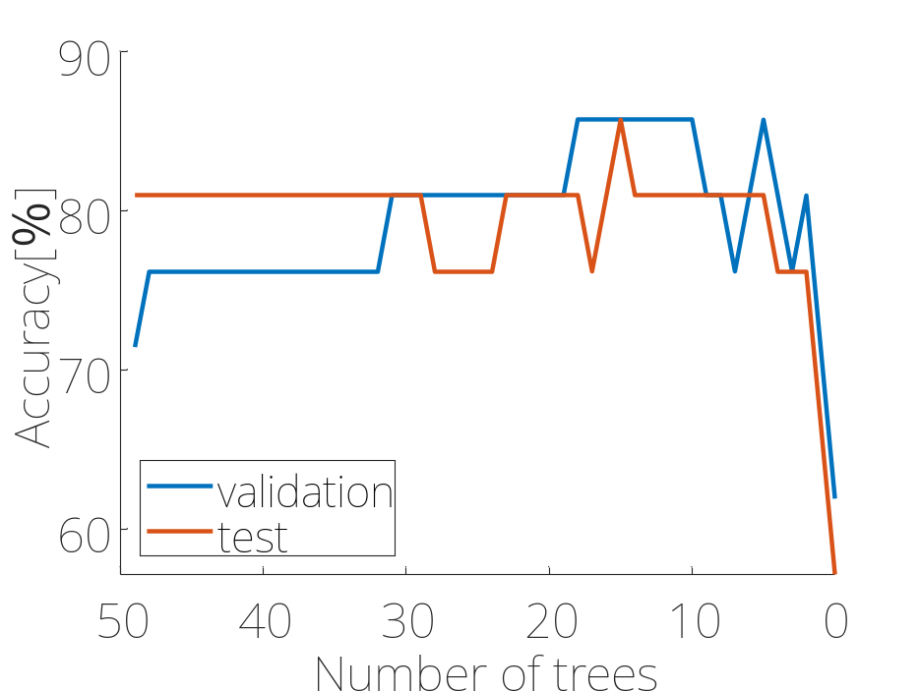
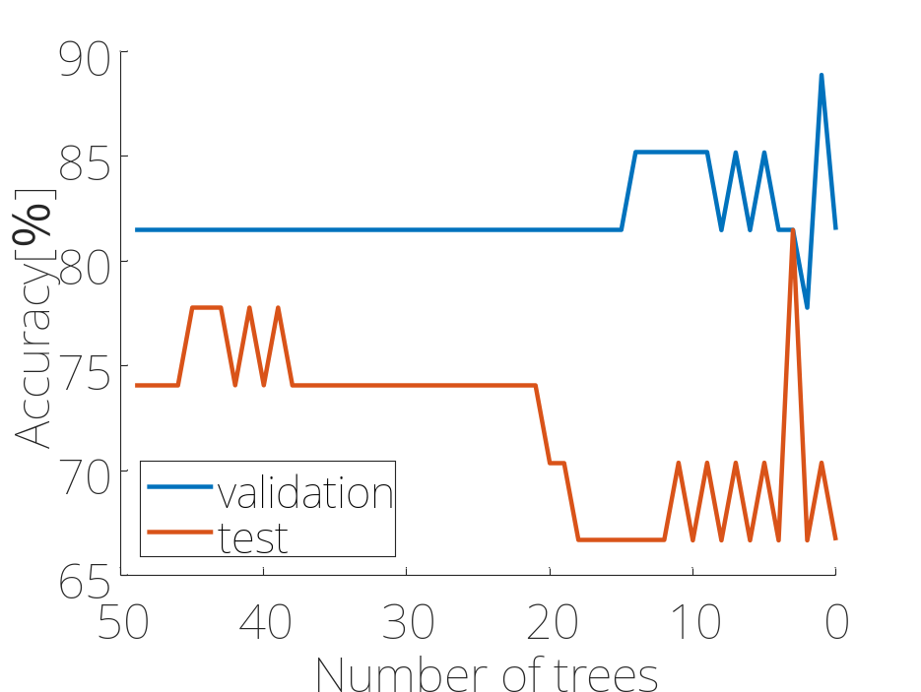
実験結果(Graph1)
実験1
1回目の試行
Glass
Heart

Slide 9
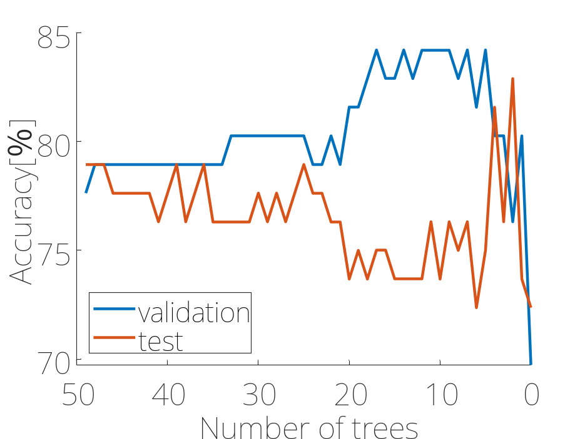
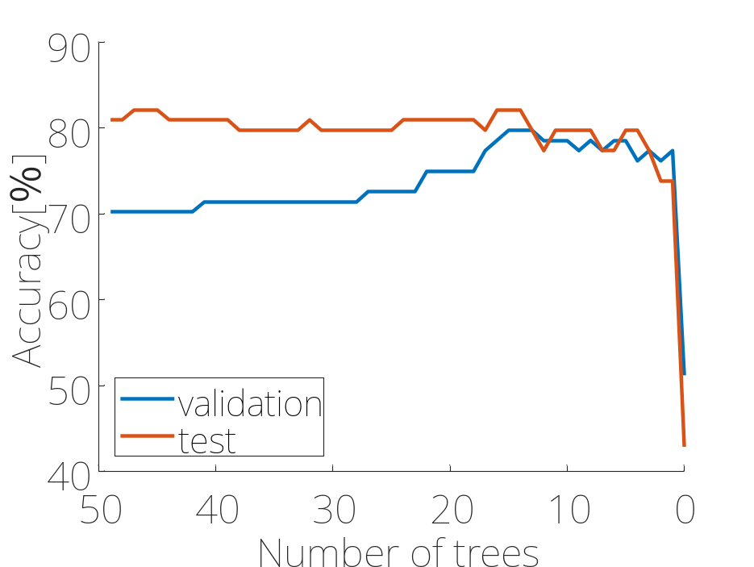
実験結果(Graph1)
実験1
1回目の試行
Pima
Vehicle

Slide 10
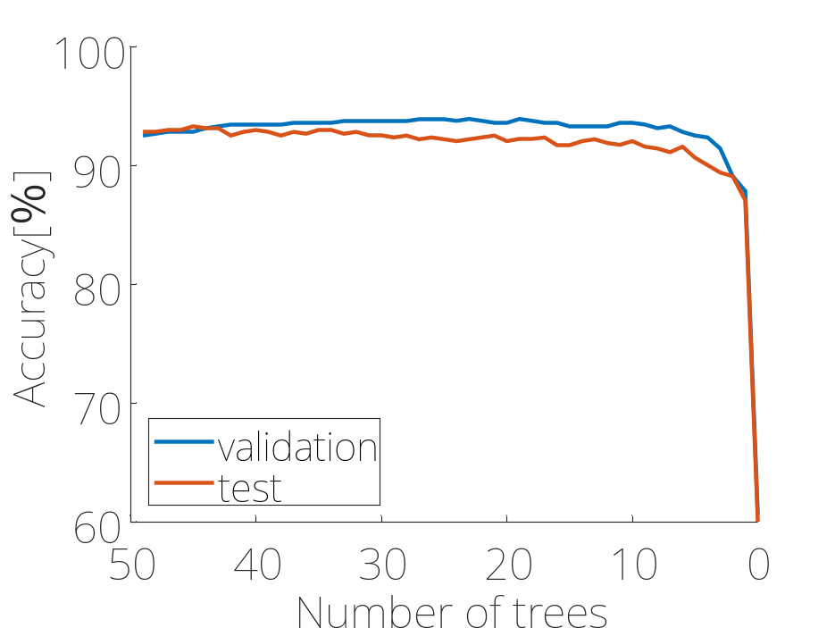
実験結果(Graph1)
実験1
1回目の試行
Satimage

Slide 11
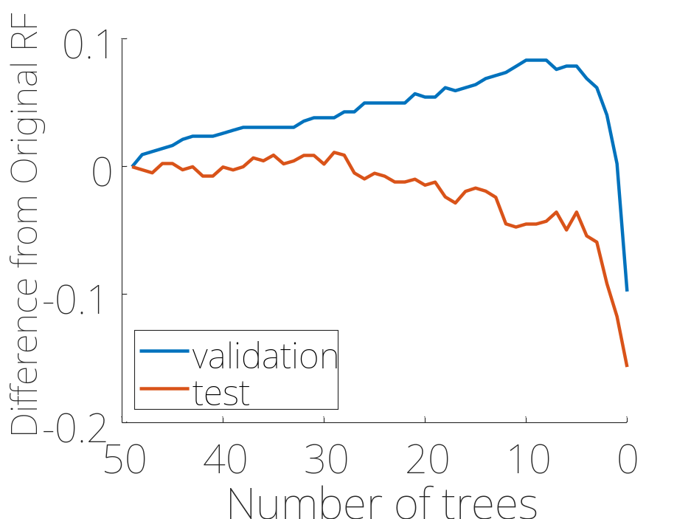
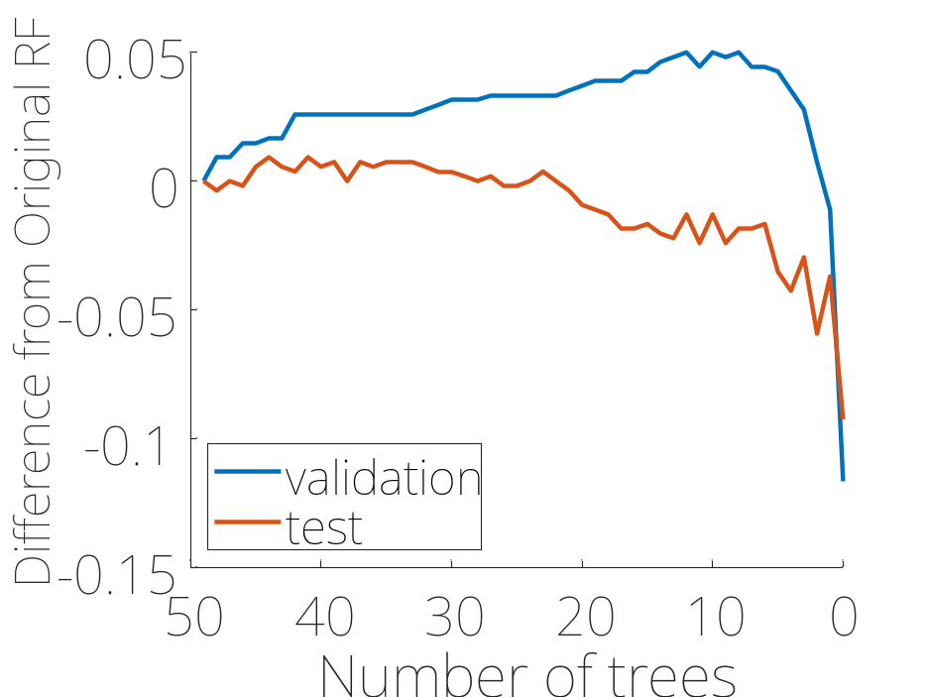
実験結果(Graph2)
実験1
全試行の平均
Glass
Heart

Slide 12
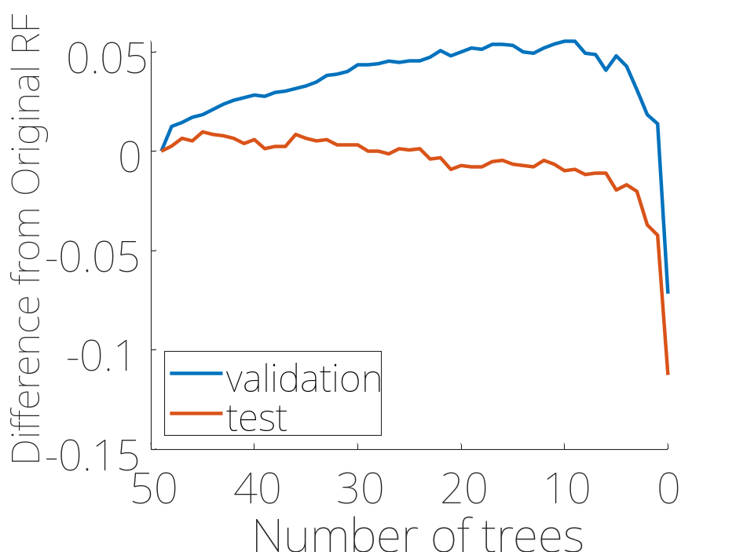
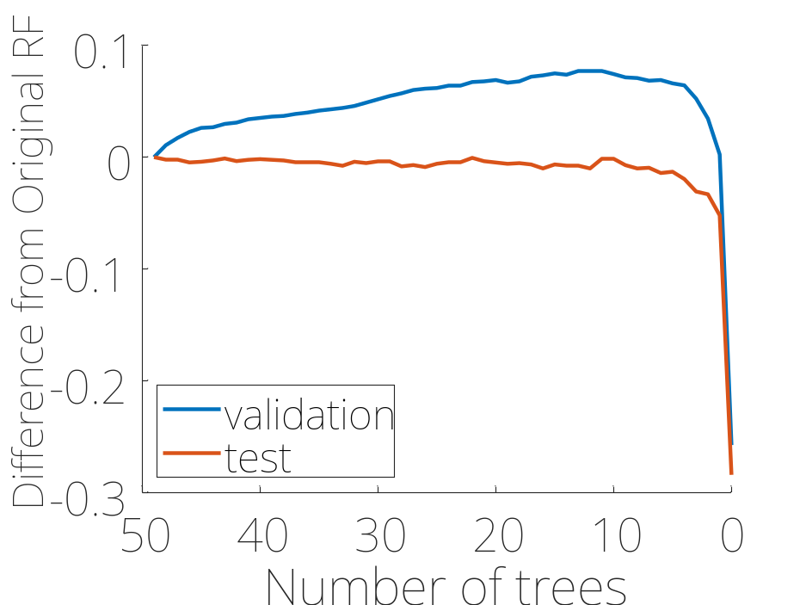
実験結果(Graph2)
実験1
全試行の平均
Pima
Vehicle

Slide 13
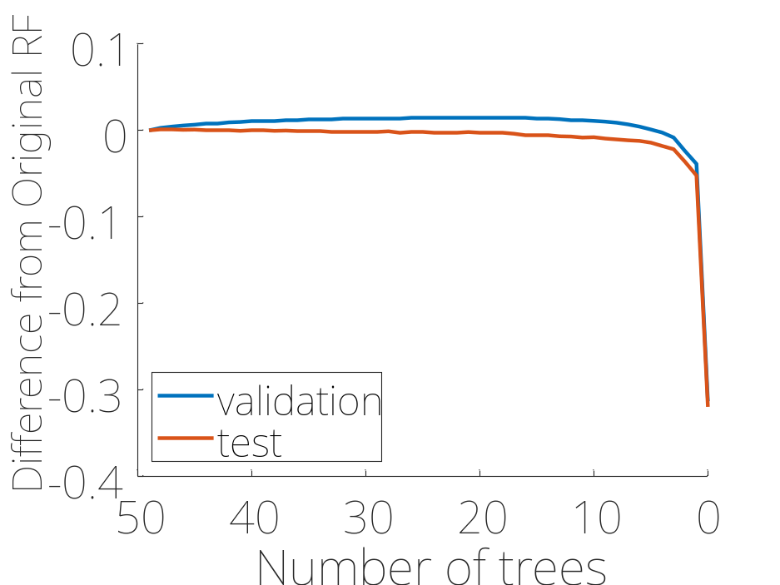
実験結果(Graph2)
実験1
全試行の平均
Satimage

Slide 14
実験パラメータ設定
実験2
決定木の本数 ： 50
個体群サイズ ： 1
子個体数 ： 50
世代数 ： 1000
交叉方法 ： 一様交叉
突然変異確率 ： 1 / (決定木の本数)
検証用データの割合 ： 全データの10％
(学習用データの１/9)

Slide 15
実験結果
OOBデータによる個体評価
元のRF
μ + μ
1 + λ

Slide 16
実験結果
OOBデータによる個体評価
1回目の試行の学習曲線

Slide 17
実験結果
検証用データによる個体評価
元のRF
μ + μ
1 + λ

Slide 18
実験結果
検証用データによる個体評価
1回目の試行の学習曲線

Slide 19
考察
ランダムフォレストでは，データのある部分集合に
最適な弱識別器の組合せは，異なる部分集合
では最適でない可能性が高い．
(参考 決定木が26本のとき，すべての組合せにおける
評価値と精度の相関係数)
 | Glass | Heart | Pima | Vehicle | Satimage
相関係数 | 0.217 | 0.079 | 0.058 | 0.061 | 0.303

